Slide 1





神威太湖之光及
Stencil 计算等

Slide 2
神威-太湖之光
申威SW26010处理器
主从核结构: 每核组一个主核，64个从核
共享内存
每个从核内64KB高速局部存储
从核间使用寄存器通信交换数据

Slide 3
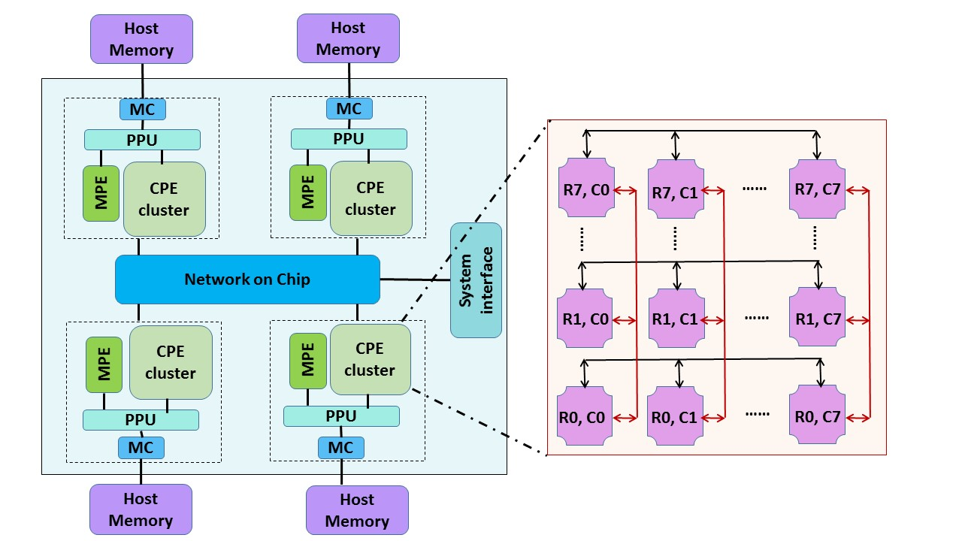
神威-太湖之光
从核
主核

Slide 4
神威-太湖之光
LDM
每个从核64KB
软件可读写，类似GPU的shared memory，但仅属于一个核
DMA操作
每个从核可直接访问主存，但是很慢
使用DMA操作，将数据存放到LDM中，可大幅提高访存效率
有多种DMA模式：PE mode, Row mode, Brow mode……

Slide 5
神威-太湖之光
寄存器通信
同一行/列的从核间可以使用寄存器通信
Put/get语句
可通过寄存器通信实现数据共享
使用mask实现部分或全部从核的同步

Slide 6
Stencil 计算
一维或多维空间
计算每个点要使用周围的若干点
可以有各种形状、参数、深度……
大量出现在偏微分方程数值解、图像处理等领域应用
可以/需要用代码生成技术来生成和优化此类代码

Slide 7
Stencil 计算类型

Slide 8
申威平台上的Stencil 计算优化
2.5D分块
使用双缓冲
计算与访存重叠
使用寄存器通信交换数据
提高数据重用率
Yulong Ao, Chao Yang, Xinliang Wang, Wei Xue, Haohuan Fu, Fangfang Liu, Lin Gan, Ping Xu, Wenjing Ma. 26 PFLOPS Stencil Computations for Atmospheric Modeling on Sunway TaihuLight, IPDPS 2017
Notes:
第一节到此

Slide 9
2.5D分块与双缓冲

Slide 10
Collective DMA

Slide 11
一般平台上Stencil操作的优化
Function fusion
减少重复访存
数据重用/计算重用
共享内存使用
共享操作的提取
制定特殊的语言及编译器/代码生成器
便于优化和调优

Slide 12
Function Fusion
多次迭代，每次计算所有数据点
每次迭代中需要周边的halo area

Slide 13
数据重用/计算重用

Slide 14
代码生成与DSL
手工优化程序的困难、时耗
很多代码有相似的优化方法
自动代码生成方便使用自动调优
Domain Specific Language
特定领域应用可以提取特定计算模式
可以使用自动代码生成和调优
将程序与底层优化分离
DSL1
DSL2
DSLm
IR1
IR2
CUDA
AVX
PTX

Slide 15
针对stencil的DSL举例：Halide
图像处理流水线的自动代码生成
图像处理程序一般有明确的循环边界，没有时间维度的迭代
优化方法和参数选择空间很大
不同平台上的最优代码各不相同
https://halide-lang.org/
Halide: A Language and Compiler for Optimizing Parallelism, Locality, and Recomputation in Image Processing Pipelines. Jonathan Ragan-Kelley, Connelly Barnes, Andrew Adams, Sylvain Paris, Frédo Durand, Saman Amarasinghe. PLDI 2013

Slide 16
针对stencil的DSL举例：Halide
访存开销大

Slide 17
针对stencil的DSL举例：Halide
计算量增加一倍

Slide 18
针对stencil的DSL举例：Halide
分块

Slide 19
针对stencil的DSL举例：Halide
分行（扁长块）：类似前面说的2.5D分块中使用的方法

Slide 20
针对stencil的DSL举例：Halide
Auto-tuning: 在不知道哪种方案最好的情况下，通过运行所有备选代码，选出一个最优版本，供以后使用

Slide 21
基于代码生成的python编译器Numba
Numba: 使用制导语句标注python代码中的函数
在nopython模式下，无需python解释器的参与，直接编译成目标机器码, JIT编译
只能多线程；可以编译成GPU程序
http://numba.pydata.org/numba-doc/dev/user/index.html
mpi4py
可以实现在python中嵌入MPI（多进程并行）
https://pypi.org/project/mpi4py/#description
IPython.parallel
https://ipyparallel.readthedocs.io/en/latest/mpi.html
需要安装mpi4py

Slide 22
大家感兴趣的其他问题
人工智能芯片？
面向深度学习的编译器？
异构指令集？
容错？
大数据与数据库？
CoDesign？

Slide 23
谢谢各位同学！
期末考试再见

